Slide 1
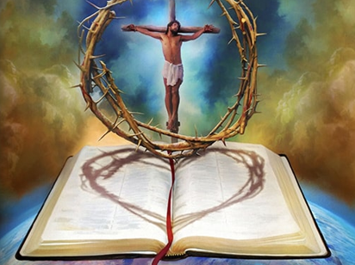
RENCANA AGUNG ALLAH YANG BERPUSAT PADA KRISTUS
Pelajaran ke-2, Triwulan III
Tahun 2023

Slide 2
EFESUS 1 : 3
“Terpujilah Allah dan Bapa Tuhan kita Yesus Kristus yang dalam Kristus telah mengaruniakan kepada kita segala berkat rohani di dalam sorga.”

Slide 3
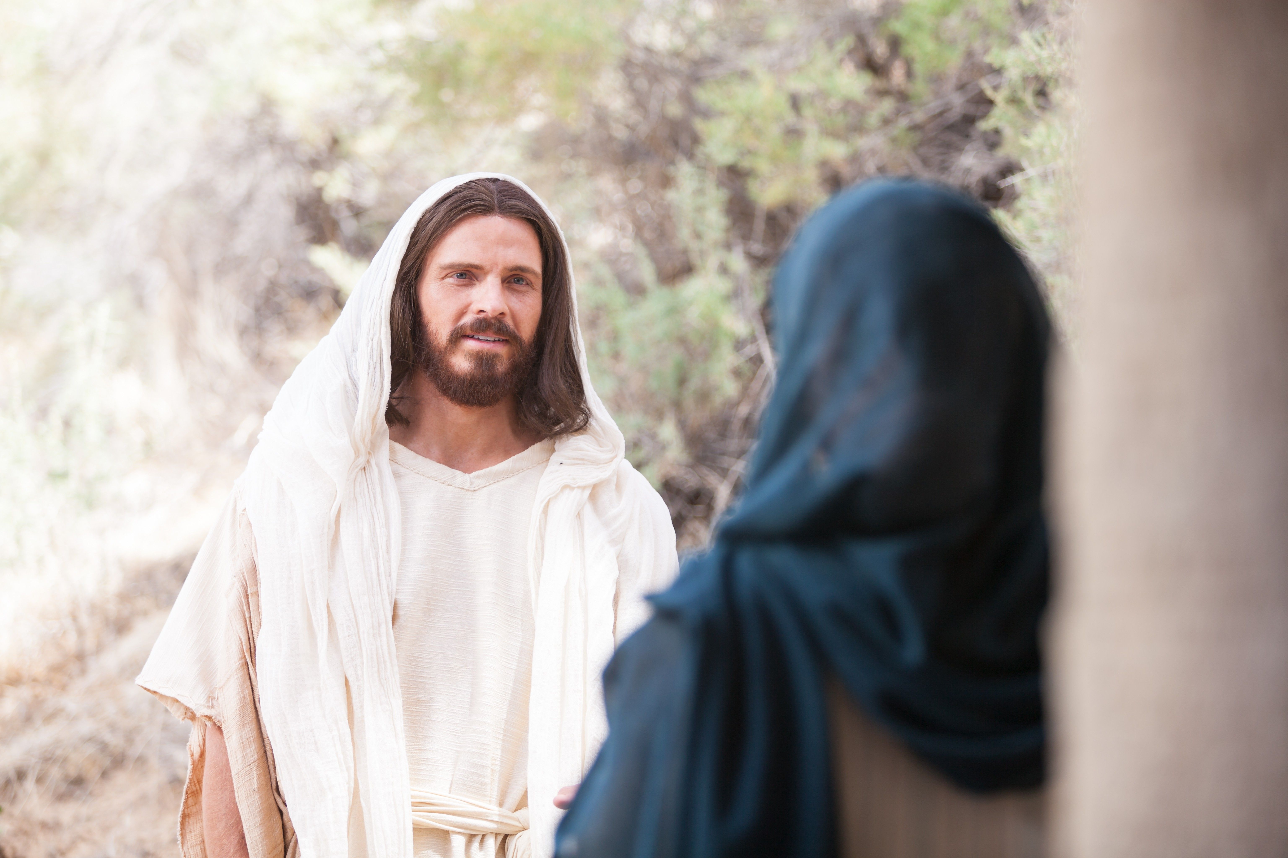
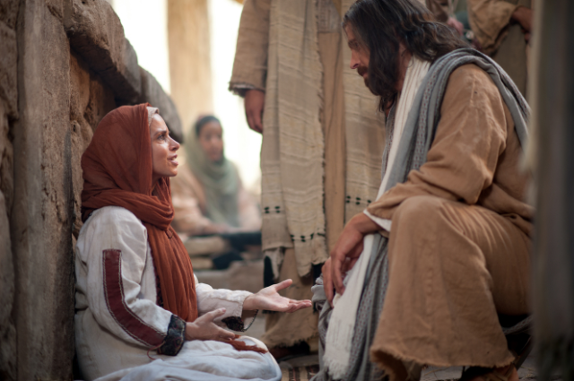
Di dalam Kristus, kita telah dipilih dan diterima oleh Allah. Kita adalah milik-Nya, dan Dia milik kita. Allah menghargai dan menganggap kita sebagai milik pusaka-Nya, dan kita menghargai dan menganggap Dia sebagai milik pusaka kita.
Di dalam Kristus, kita telah diampuni dan ditebus. Di dalam Kristus, kita menerima rencana keselamatan tertinggi Allah. Di dalam Kristus, umat manusia memiliki satu-satunya kesempatan untuk bersatu dan harmonis.

Slide 4
DIPILIH DAN DITERIMA DALAM KRISTUS Minggu, 2 Juli 2023
Apakah yang menjadi alasan Paulus memuji Allah dalam suratnya ke Efesus? Efesus 1:3-14
1
Karena sebuah kenyataan bahwa Tuhan telah "mengaruniakan kepada kita segala berkat rohani di dalam sorga" [Efesus 1:3].
Bahwa berkat-berkat itu bersifat rohani, ini menunjukkan bahwa berkat itu datang melalui Roh Kudus dalam kehidupan orang percaya [Efesus 1:13-14].
2

Slide 5
Bahwa Allah telah memilih kita di dalam Kristus dan menetapkan kita untuk berdiri "kudus dan tidak bercela" di hadapan-Nya [Efesus 1:4] sebagai putra dan putri Allah yang berharga berdasarkan penciptaan dan penebusan di dalam Kristus [Efesus 1:5].
3
Bahwa sebelum matahari mulai bersinar, sudah menjadi strategi Allah agar kita "diterima sebagai kekasih-Nya" [Efesus 1:6]. Bukankah ini menunjukkan besarnya kasih Allah kepada kita orang berdosa ini.
4

Slide 6
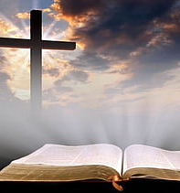
Efesus 1:3
"Terpujilah Allah dan Bapa Tuhan kita Yesus Kristus yang dalam Kristus telah mengaruniakan kepada kita segala berkat rohani di dalam sorga".

Slide 7
Frasa "Di dalam sorga" atau "di sorga" dalam kitab Efesus merujuk kepada:
Tempat tinggal Allah [Efesus 1:3; Ef. 6:9],
Lokasi kuasa rohani [Efesus 1:10,20,21; Efesus 3:10, 15].
Lokasi di mana Kristus dimuliakan di sebelah kanan Bapa [Efesus 1:20].
Lingkungan di mana berkat-berkat rohani ditawarkan melalui Kristus [Efesus 1:3; Ef.2:6].

Slide 8
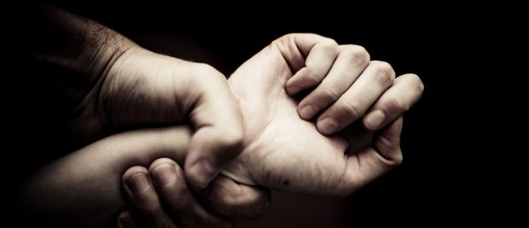
Namun kita perlu memahami bahwa meskipun "tempat-tempat sorgawi" menjadi tempat berkat bagi orang percaya, namun mereka masih tetap berada di lokasi [di bumi ini] di mana terjadi pertentangan antara kuasa kejahatan yang menentang ketuhanan Kristus [Efesus 3:10; Efesus 6:12].

Slide 9
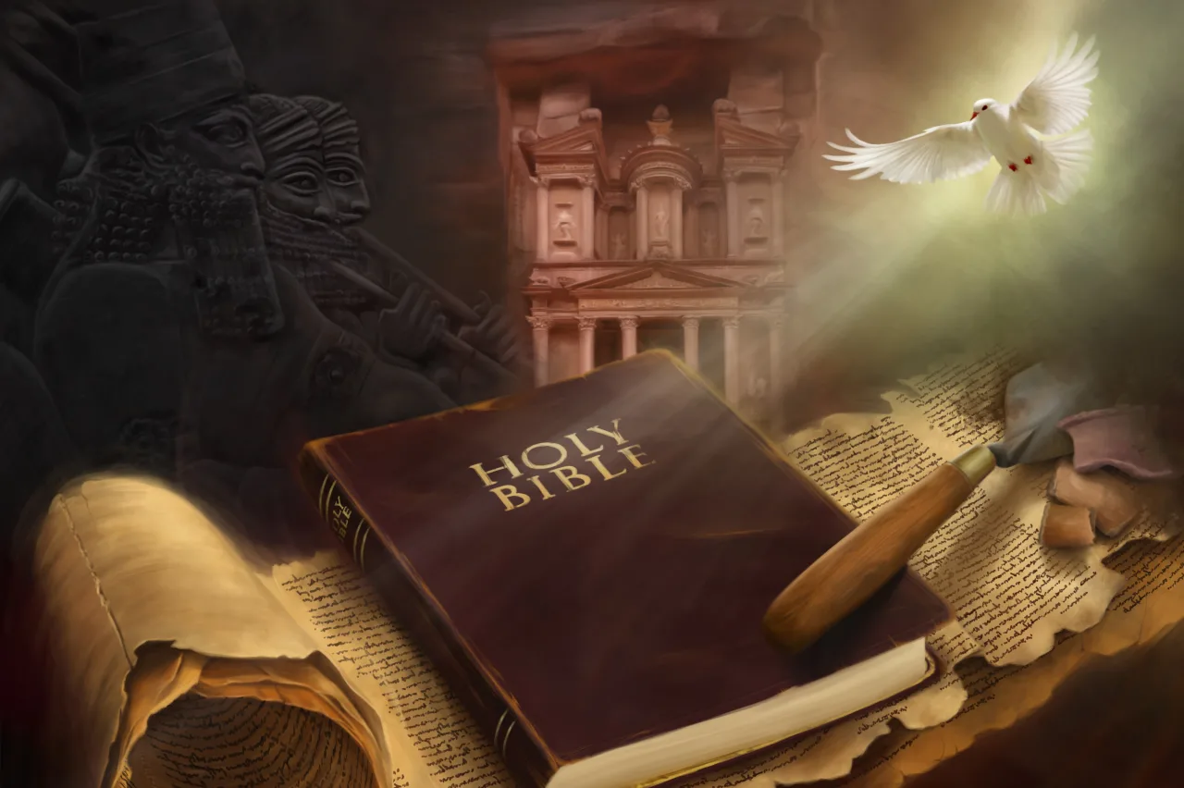
PENEBUSAN MAHAL : PENGAMPUNAN MELIMPAH Senin, 3 Juli 2023
Efesus 1:7-8
“Sebab di dalam Dia dan oleh darah-Nya kita beroleh penebusan, yaitu pengampunan dosa, menurut kekayaan kasih karunia-Nya, yang dilimpahkan-Nya kepada kita dalam segala hikmat dan pengertian.”

Slide 10
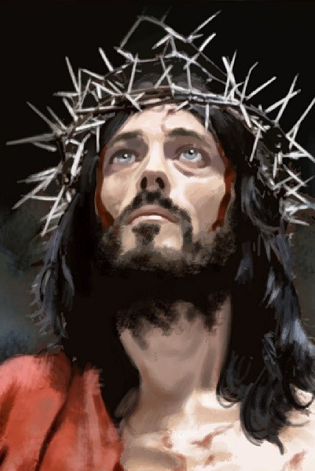
Diperhamba oleh dosa dan Iblis, mereka tidak memiliki kemampuan untuk membebaskan diri mereka sendiri. Mereka membutuhkan penyelamat.
Allah telah melakukannya melalui kasih karunianya di dalam Kristus, dan Paulus merayakan dua berkat baru dari kasih karunia Allah dalam kehidupan orang percaya, yaitu: PENEBUSAN dan PENGAMPUNAN.

Slide 11
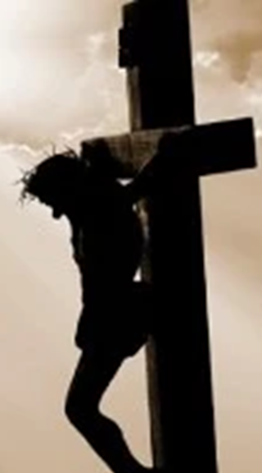
PENEBUSAN adalah membeli kebebasan seorang hamba atau membayar untuk membebaskan seorang tawanan. Seorang hamba yang dilelang berada dalam keadaan dibelenggu, menunggu siapa yang akan membelinya atau adakah yang mau membebaskannya. Membebaskan seorang hamba tidaklah mudah, itu membutuhkan biaya yang besar [mahal].

Slide 12
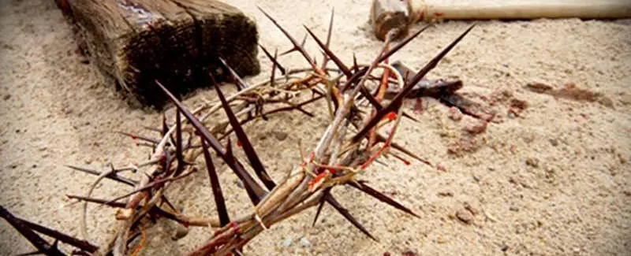
Kebebasan kita harus dibayar mahal: "Sebab di dalam Dia (Yesus) dan oleh darah-Nya kita beroleh penebusan" [Efesus 1:7].
Gagasan penebusan juga merayakan kemurahan kasih Allah yang membayar mahalnya kebebasan kita. Tuhan memberi kita kebebasan dan martabat. Dengan demikian kita bukan lagi hamba!

Slide 13
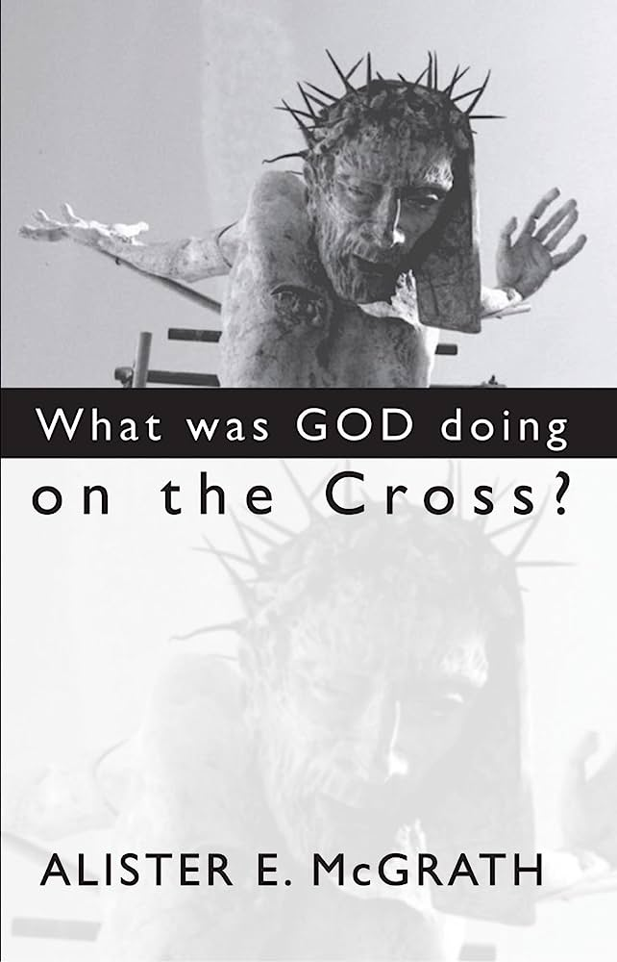
Alister E. McGrath, What Was God Doing on the Cross, hal.78
"Ditebus berarti diperlakukan sebagai pribadi, bukan objek. ltu artinya menjadi warga negara surga, bukan menjadi hamba dunia".

Slide 14
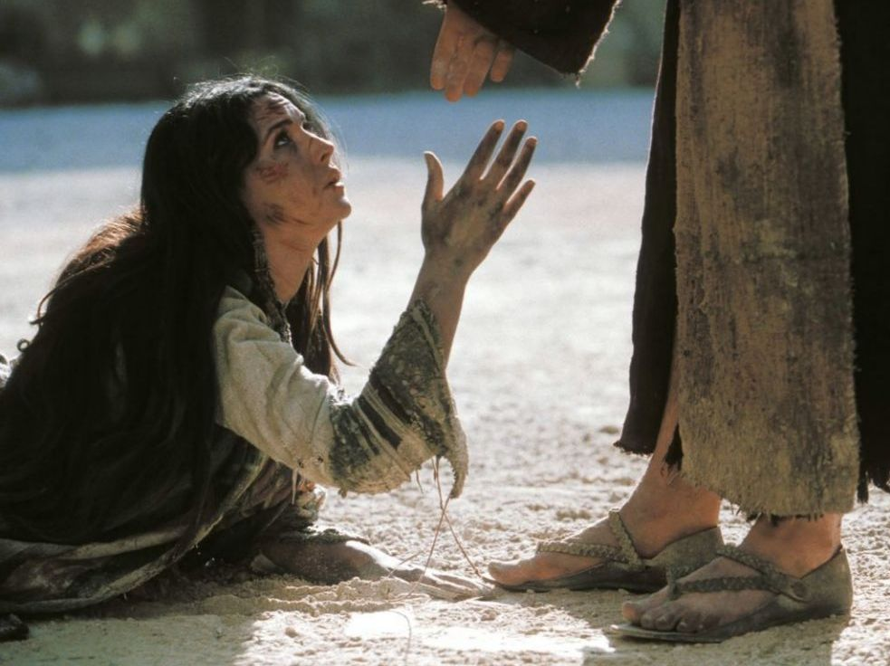
PENGAMPUNAN: Karena kasih karunia-Nya kita beroleh pengampunan dosa.
Di kayu salib, Kristus menanggung sendiri harga dosa kita, baik masa lalu maupun masa depan "dengan menghapuskan surat hutang, yang oleh ketentuan-ketentuan hukum mendakwa dan mengancam kita" [Kolose 2:14].

Slide 15
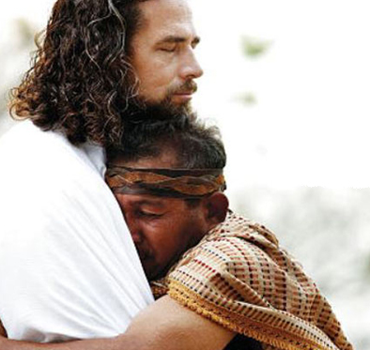
Dalam melakukan pekerjaan penebusan dan pengampunan melalui Kristus ini, Allah bertindak sebagai Bapa kita yang murah hati, dengan "kekayaan kasih karunia-Nya" yang "dicurahkan ke atas kita"
[Efesus 1:7-8].

Slide 16
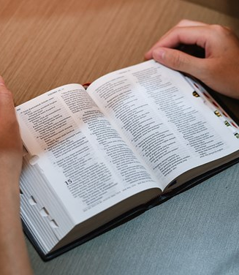
RENCANA AGUNG ALLAH YANG BERPUSAT PADA KRISTUS Selasa, 4 Juli 2023
Efesus 1:9-10
“Sebab Ia telah menyatakan rahasia kehendak-Nya kepada kita, sesuai dengan rencana kerelaan-Nya, yaitu rencana kerelaan yang dari semula telah ditetapkan-Nya di dalam Kristus sebagai persiapan kegenapan waktu untuk mempersatukan di dalam Kristus sebagai Kepala segala sesuatu, baik yang di sorga maupun yang di bumi.”

Slide 17
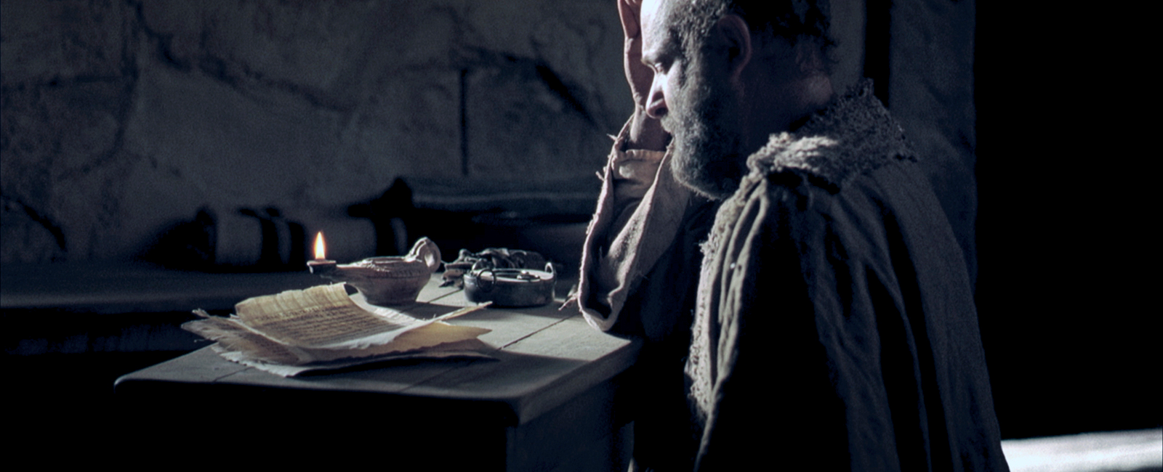
Paulus menggunakan tiga penggolongan untuk RENCANA ALLAH, yaitu :
Rahasia kehendak-Nya
Rencana kerelaan-Nya
Persiapan kegenapan waktu

Slide 18
Rencana Allah ini berpusat pada Kristus dan dibuat "sebelum dunia dijadikan" [Efesus 1:4] dan jangkauannya luas mencakup semua waktu dan ruang [baik yang di surga maupun yang di bumi].
TUJUAN rencana Allah adalah menyatukan segalanya, di mana saja, di dalam Kristus. Kesatuan dalam Kristus ini adalah tujuan Ilahi yang agung bagi alam semesta.

Slide 19
Bagaimana rencana Allah ini diwujudkan?
Allah memulai rencana-Nya untuk mempersatukan segala sesuatu, yang berakar pada kematian, kebangkitan, kenaikan, dan pemuliaan Yesus [Efesus 1:15-2:10), dengan mendirikan gereja dan mempersatukan umat manusia, Yahudi dan bukan Yahudi yang berbeda, di dalamnya [Efesus 2:11-3: 13)].
Sementara kitab Wahyu memberitahukan bahwa: Wahyu 12:12 "karena Iblis telah turun kepadamu, dalam geramnya yang dahsyat, karena ia tahu, bahwa waktunya sudah singkat". Maka, Gereja memberi isyarat kepada kekuatan setan bahwa rencana Allah sedang berlangsung dan pemerintahan mereka yang memecah belah akan berakhir [Efesus 3:10].

Slide 20
Karena rencana Allah yang agung ini, maka, di separuh akhir suratnya, Paulus menyerukan semangat untuk bersatu [Efesus 4:1-16], kemudian nasihat untuk menghindari prilaku yang merusak persatuan, sebaliknya, membangun solidaritas dengan sesama orang percaya [Efesus 4:17-6:9], dan terakhir Paulus membangkitkan semangat gereja sebagai tentara yang bersatu [Efesus 6:10-20].

Slide 21
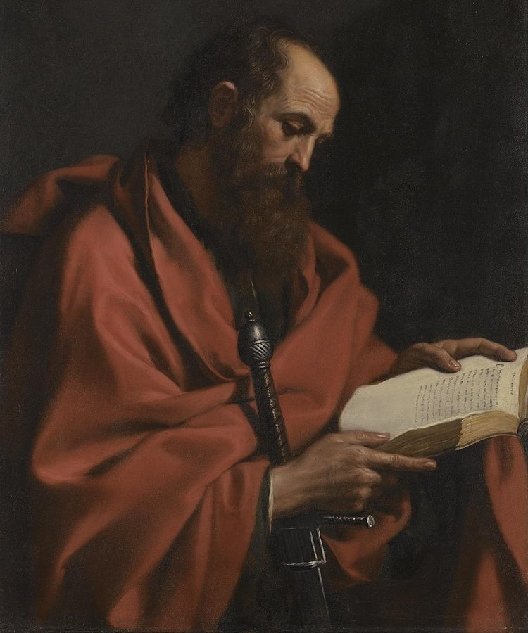
HIDUP DALAM MEMULIAKAN KEAGUNGAN-NYA Rabu, 5 Juli 2023
Dari surat yang ditulis Paulus kepada jemaat Efesus, orang-orang percaya di Efesus tampaknya telah kehilangan kesadaran yang jelas tentang siapa mereka sebagai orang Kristen, mereka telah "tawar hati" [Efesus 3:13].

Slide 22
Apakah yang rasul Paulus harapkan dengan surat nya ini bagi jemaat Efesus yang nampaknya mengalami tawar hati?
Agar Identitas mereka sebagai orang Kristen diperkuat, yaitu bahwa mereka adalah orang-orang beriman yang bukanlah korban dari keputusan yang sembarangan dan sewenang-wenang oleh berbagai dewa atau kekuatan astral. Mereka adalah anak-anak Allah dan memiliki akses ke banyak berkat melalui Kristus berdasarkan nasihat dan keputusan kekal Allah [Efesus 1:5,11].
1

Slide 23
Mereka dapat memiliki keyakinan yang tak tergoyahkan dalam kedudukan mereka di hadapan Allah dan dalam berkat-berkat yang Dia sediakan, karena itu hidup mereka harus menyerukan pekabaran dari Efesus 1:3-14: Terpujilah Allah dan Bapa Tuhan kita Yesus Kristus!
2
Bahwa orang Kristen di dalam Kristus telah menerima jaminan dari Allah dan menjadi "bagian yang ditentukan" bagi Allah [Efesus 1:14,18]. Di sini, Paulus ingin orang percaya mengetahui nilai mereka di hadapan Allah. Mereka tidak hanya memiliki warisan dari Tuhan [Efesus 1:14; Efesus 3:6] tetapi mereka adalah warisan Tuhan.
3

Slide 24
Efesus 1:11-12
Aku katakan "di dalam Kristus", karena di dalam Dialah kami mendapat bagian yang dijanjikan - kami yang dari semula ditentukan untuk menerima bagian itu sesuai dengan maksud Allah, yang di dalam segala sesuatu bekerja menurut keputusan kehendak-Nya- supaya kami, yang sebelumnya telah menaruh harapan pada Kristus, boleh menjadi puji-pujian bagi kemuliaan-Nya.

Slide 25
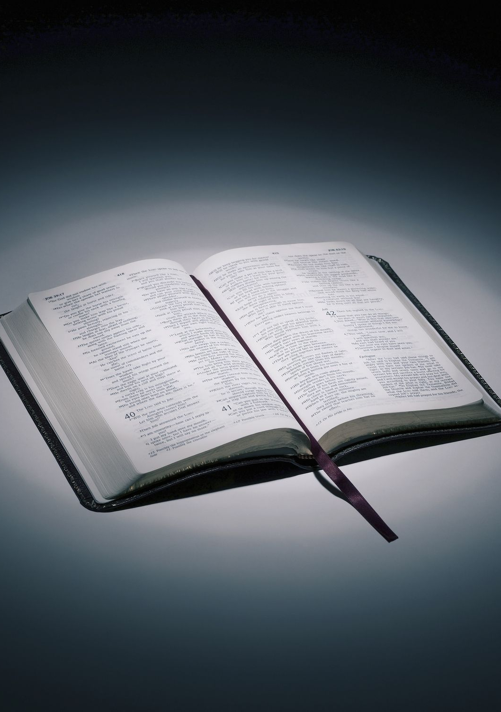
ROH KUDUS: METERAI DAN UANG MUKA Kamis, 6 Juli 2023
Efesus 1:13-14
Di dalam Dia kamu juga - karena kamu telah mendengar firman kebenaran, yaitu Injil keselamatanmu - di dalam Dia kamu juga, ketika kamu percaya, dimeteraikan dengan Roh Kudus, yang dijanjikan-Nya itu. Dan Roh Kudus itu adalah jaminan bagian kita sampai kita memperoleh seluruhnya, yaitu penebusan yang menjadikan kita milik Allah, untuk memuji kemuliaan-Nya.

Slide 26
Dua metafora yang Paulus gunakan untuk menjelaskan pentingnya Roh Kudus dalam kehidupan orang percaya:
METERAI: Pada zaman kuno, meterai digunakan untuk berbagai fungsi: untuk mengautentikasi salinan hukum dan perjanjian, untuk memvalidasi kualitas atau kuantitas sesuatu [misalnya, Yehezkiel 28:12], atau untuk menyaksikan transaksi [misalnya, Yer. 32:10-14, 44], kontrak, surat [misalnya; 1 Raja-raja 21:8], wasiat, dan adopsi. Tercetak pada sebuah objek, sebuah segel mengumumkan kepemilikan dan perlindungan. Kehadiran Roh Kudus dalam hidup orang percaya menandai mereka sebagai milik Allah dan menyampaikan janji Allah untuk melindungi mereka [Efesus 4:30]. Mereka telah "dimeteraikan dengan Roh Kudus yang dijanjikan-Nya itu" (Efesus 1:13]. Pemeteraian ini terjadi sejak pertobatan. Pada saat seseorang memberikan hidupnya kepada Yesus dan percaya kepada-Nya Roh Kudus memeteraikan orang yang percaya itu kepada Kristus pada hari penebusan. Roh Allah menandai para pengikut Kristus dengan meterai keselamatan tepat ketika mereka pertama kali percaya.
1

Slide 27
JAMINAN: Kata yang diterjemahkan "jaminan" adalah kata yang dipinjam dari bahasa Ibrani yang digunakan secara luas dalam bahasa Yunani umum atau bahasa Yunani Koine pada zaman Perjanjian Baru untuk menunjukkan "angsuran pertama", "deposit", atau "uang muka" yang mengharuskan pembayar untuk melakukan pembayaran selanjutnya. Orang percaya tidak membayar uang muka ini tetapi menerimanya dari Tuhan. Kehadiran Roh Kudus dalam kehidupan orang percaya, dalam penjelasan Paulus adalah angsuran pertama dari warisan penuh atas keselamatan dan penebusan yang akan datang dengan kedatangan Kristus kembali. Tugas kita adalah menerima dengan hati yang bersyukur dan tunduk pada apa yang telah ditawarkan kepada kita di dalam Yesus.
2

Slide 28
KESIMPULAN
1
Allah telah memilih kita di dalam Kristus dan menetapkan kita untuk berdiri "kudus dan tidak bercela" di hadapan-Nya.
2
Kasih karunia Allah dalam kehidupan orang percaya dinyatakan melalui PENEBUSAN dan PENGAMPUNAN.
3
Kesatuan dalam Kristus adalah tujuan Ilahi yang agung bagi alam semesta.
4
Orang Kristen di dalam Kristus telah menerima jaminan dari Allah dan menjadi "bagian yang ditentukan" bagi Allah.
5
Kehadiran Roh Kudus dalam hidup orang percaya menandai mereka sebagai milik Allah dan menyampaikan janji Allah untuk melindungi mereka.

